Slide 1
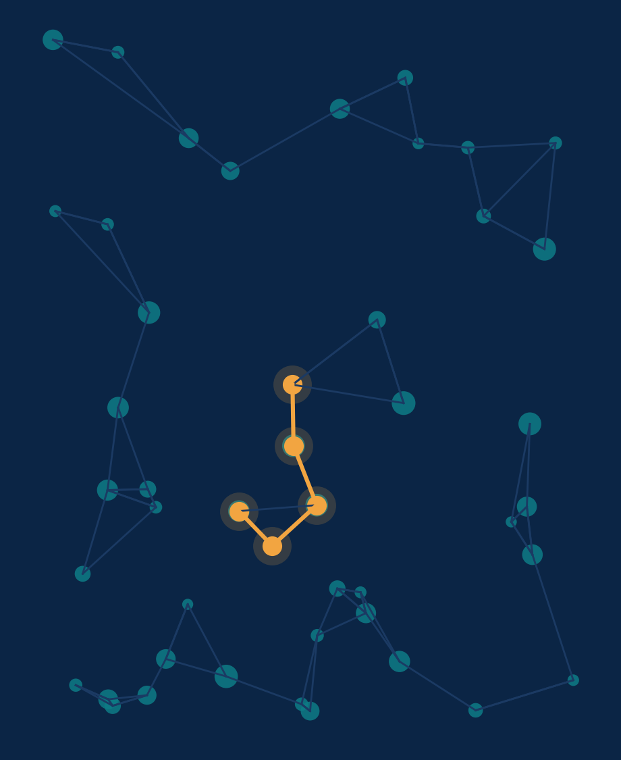
Генеративный ИИ в отчётности и управлении рисками
Практикум 4 · классификация рисков, отчёт с трассировкой, стресс-сценарии
Андрей Носов · Академия АйТи · 07–11.12.2026

Slide 2





Что вы сделаете руками после занятия
Построите строгий контур LLM-классификатора
p4_metrics.json
Проверите трассировку утверждений отчёта
claims_check.csv
Найдёте связанные риски и построите карту
fig_network.png
Спланируете выборку ручной проверки (Уилсон, κ)
интервал и κ
Посчитаете стресс-сценарии Монте-Карло
scenarios.json
Вход: очередь алертов и план проверок из практикумов 2 и 3 как контекст для отчёта.

Slide 3

План занятия: 3 академических часа
35 мин
40 мин
40 мин
20 мин
Тексты рисков
Отчётность и проверка
Монте-Карло
Внедрение
слайды 4–11
слайды 12–17
слайды 18–25
слайды 26–30
Формат
Все проверяемое работает в блокноте без внешних моделей. Место LLM занимает заглушка, которую вы заменяете своей моделью.

Slide 4


Три роли: LLM, код, человек
LLM готовит
Код считает и проверяет
Человек утверждает
Структурирует, формулирует, объясняет
Числа, валидация, Монте-Карло, сверка
Выводы, решения, ответственность
Не отдаём LLM: числа, VaR и ES, решение о нарушении

Slide 5

Корпус риск-событий
Что в данных
25% текстов смешанные: фразы двух категорий. 5% меток зашумлены. Сплит по времени: 1200 на обучение, 400 на тест.

Slide 6
Три подхода к классификации
TF-IDF + логрегрессия
Эмбеддинги + классификатор
LLM zero/few-shot
Быстро, объяснимо, локально
В блокноте не запускались: подключите локальную модель
Строгая схема ответа и валидатор (слайд 9)
0,91
слова: accuracy, измерено
0,87
символы 2–5: accuracy, измерено
—
эмбеддинги и LLM: замерить у себя

Slide 7
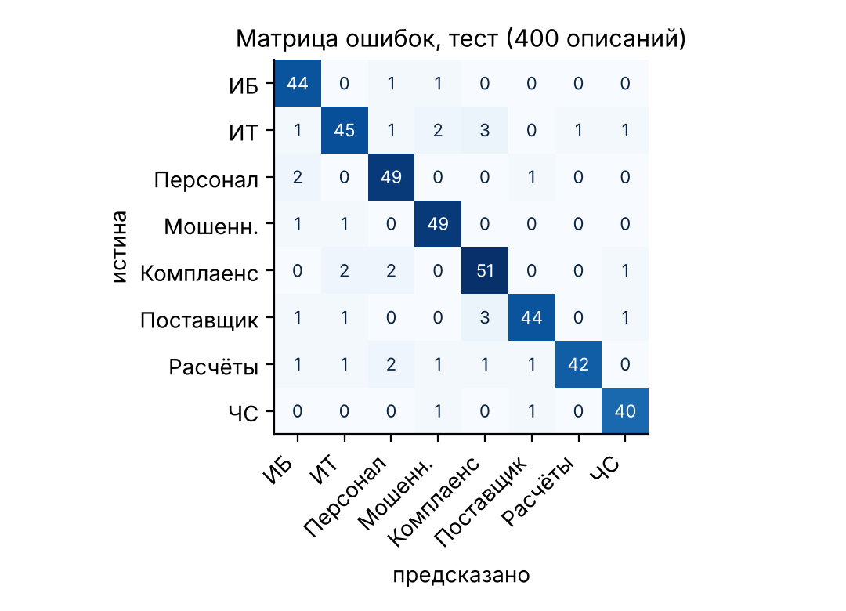

Матрица ошибок на тесте
Результат
Accuracy 0,91, macro-F1 0,91. F1 по категориям от 0,87 (ИТ-сбой) до 0,94 (ЧС). Путаются категории, чьи фразы пересекаются: сбой, платёж, данные.

Slide 8

Порог уверенности: что отдать человеку
Порог 0,6
88,5% описаний обрабатываются автоматически с точностью 0,94. Остальные 11,5% идут человеку.

Slide 9
Контур LLM-классификатора
Текст события
Промпт со схемой JSON
Ответ LLM
Валидатор
Ручной разбор
Что проверяет валидатор
Что делаем при отказе
Ответ разбирается как JSON
Только два поля: category, confidence
Категория из белого списка
confidence от 0 до 1
До двух повторов запроса
Голосование по трём ответам
Спорное — на ручной разбор

Slide 10

Что даёт контур (имитатор LLM)
Осторожно
Это имитатор: цифры показывают механику контура, а не качество LLM. Выдуманных категорий было 4,3%, с валидатором 0. Реальные цифры замерьте на своей модели.

Slide 11
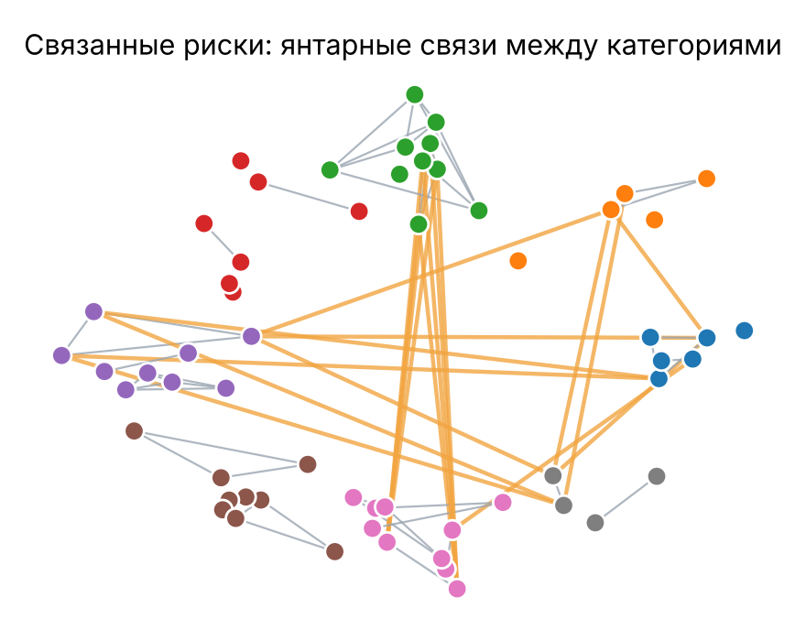
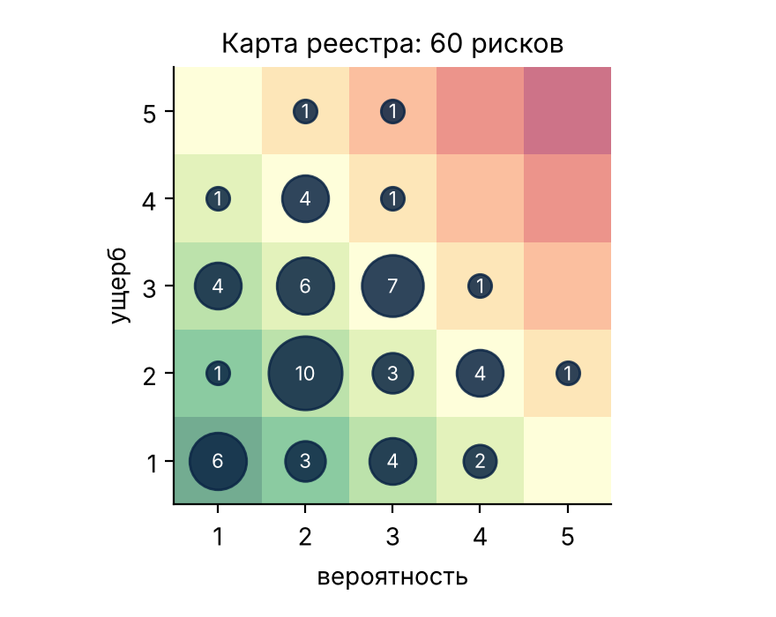
Связи и карта реестра рисков
60 рисков, 75 связей по сходству описаний, из них 20 между категориями. Межкатегорийные связи — кандидаты на сквозной контроль.

Slide 12
Абзац с трассировкой: пример
Число инцидентов ИБ по расчётному центру выросло до 14,0 шт. [S12]
Прошло проверку
Время простоя АБС по филиалу Б снизилось до 9,8 ч. [S4]
Отклонено автоматикой
Потери от мошенничества сократились вдвое. [нет ссылки]
Ловит только человек
Доля ошибок в расчётах по банку в целом выросла до 15,8 %. [S10]
Пример: в абзаце 2 число не совпало с источником, в абзаце 4 подменён охват.

Slide 13
Что ловит автоматическая проверка
Слепое пятно
Охват («по подразделению» → «по банку») автоматика не видит: полнота 0%. Ложных срабатываний на верных утверждениях нет. Охват ловит только выборка.

Slide 14
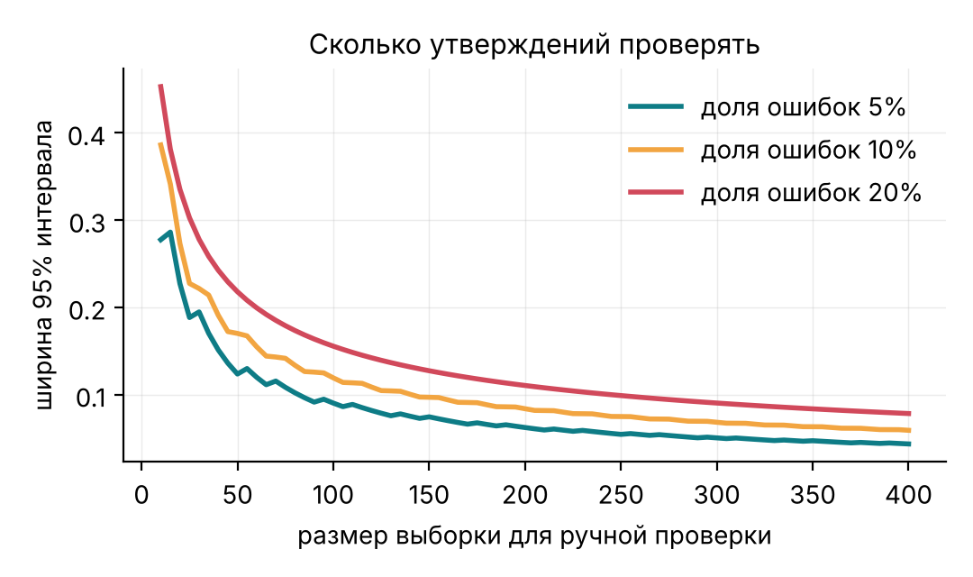
Сколько утверждений проверять вручную
Правило
Из 30 проверенных подтвердилось 28: интервал 0,79–0,98. При доле ошибок 10% интервал уже 0,12 при n = 100 и 0,06 при n = 400. Размер выборки выбирайте по нужной ширине интервала.
Интервал Уилсона: ( p + z²/2n ± z·√( p(1−p)/n + z²/4n² ) ) / ( 1 + z²/n )

Slide 15
Согласие проверяющих: κ Коэна
99
оба: верно
16
A верно, B ошибка
Как читать
κ = 0,66: согласие умеренное. Перед выпуском в работу сведите критерии проверки и разберите расхождения: 33 случая из 198.
17
A ошибка, B верно
66
оба: ошибка
κ = ( p_o − p_e ) / ( 1 − p_e ) = ( 0,833 − 0,514 ) / 0,486 = 0,66

Slide 16
Линтер формулировок
До
После
Риск мошенничества полностью исключён благодаря новым контролям. Потери всегда оставались в пределах лимита.
Риск мошенничества маловероятен при действующих контролях [S7]. Потери в 2025 году не превышали лимит [S3].
60 из 100
абзацев с рискованными словами
5
слов в словаре: «всегда», «гарантированно» и другие
0
выдуманных ссылок после правки

Slide 17

Разбор 1: проверка трассировки
def check(text):
flags = []
m = re.search(r"\[(S\d+)\]", text)
if not m: return ["без ссылки"]
if m.group(1) not in SRC: return ["ссылка"]
s = SRC[m.group(1)]
nums = [float(x) for x in
re.findall(r"до ([\d.]+)", text)]
if nums and abs(nums[0] - s["value"]) > 0.05:
flags.append("число")
if s["trend"] not in text:
flags.append("направление")
if re.search(r"вследствие|из-за", text):
flags.append("причина")
return flags
1 Сначала ссылка: нет или не существует — дальше не идём.
2 Число сверяем с допуском 0,05, направление по слову в источнике.
3 Причинные слова без причины в источнике — флаг.
4 Охват проверкой не покрыт: его добавляйте отдельным правилом.
Полнота 100% по 5 типам, охват 0%

Slide 18
LLM структурирует сценарий, код считает
{"name": "Отказ вендора",
"target": "Процессинг",
"lam_mult": 3, "mu_shift": 0.4}
Валидатор
Монте-Карло
lam_mult 0,5–5
rho 0–1,2
q 0–0,8
VaR, ES, простой
"lam_mult": 12 — вне диапазона 0,5–5, сценарий отклонён
Принцип
LLM предлагает сценарии в строгой схеме. Числа считает код с фиксированным сидом. Выдуманные параметры отсекает валидатор.

Slide 19



Модель потерь инфраструктуры
Общий фактор: число отказов × m, m = exp(ρZ − ρ²/2), ρ = 0,4
ЦОД-1
ЦОД-2
Канал связи
Процессинг
Шлюз
λ 0,8 · 2,5 ч
λ 0,8 · 2,5 ч
λ 2,5 · 1,2 ч
λ 1,2 · 3,0 ч
λ 1,0 · 1,5 ч
потери за год = Σ ( часы × 4,0 млн/ч + 0,3 млн ), failover (q = 0,1): простой ЦОД ×3
λ — отказов в год, далее медиана простоя. Параметры условные: калибруйте по истории инцидентов.

Slide 20
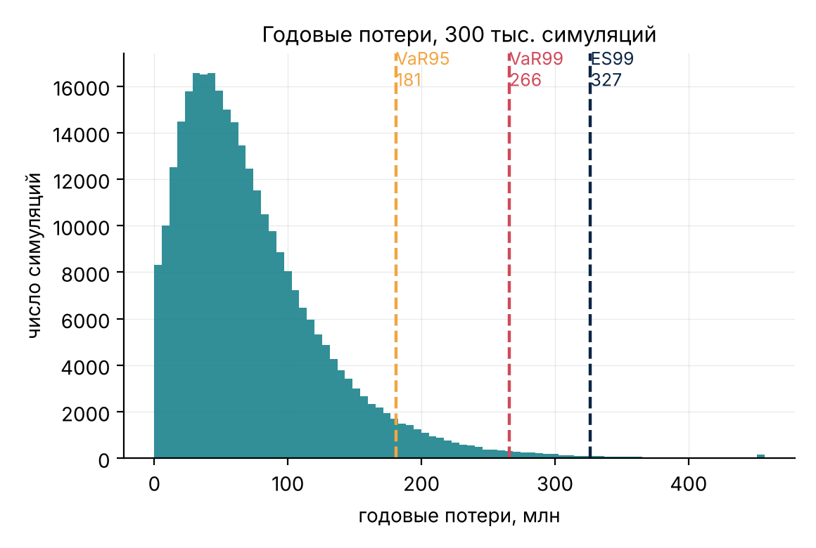
Распределение годовых потерь
Метрики, млн
Среднее 73
VaR95 181
VaR99 266
VaR99.9 406
ES99 327
VaR — порог, ES — среднее в хвосте за ним.

Slide 21
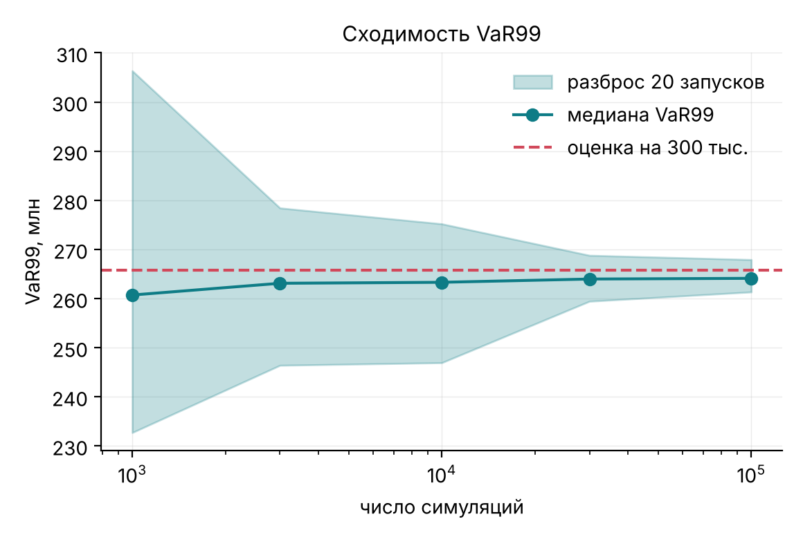
Сходимость: сколько симуляций
Разброс VaR99
Относительный размах по 20 запускам: 1000 симуляций — 0,28; 10 000 — 0,11; 100 000 — 0,02. Для VaR99.9 берите не меньше 100 тысяч, лучше 300 тысяч.

Slide 22
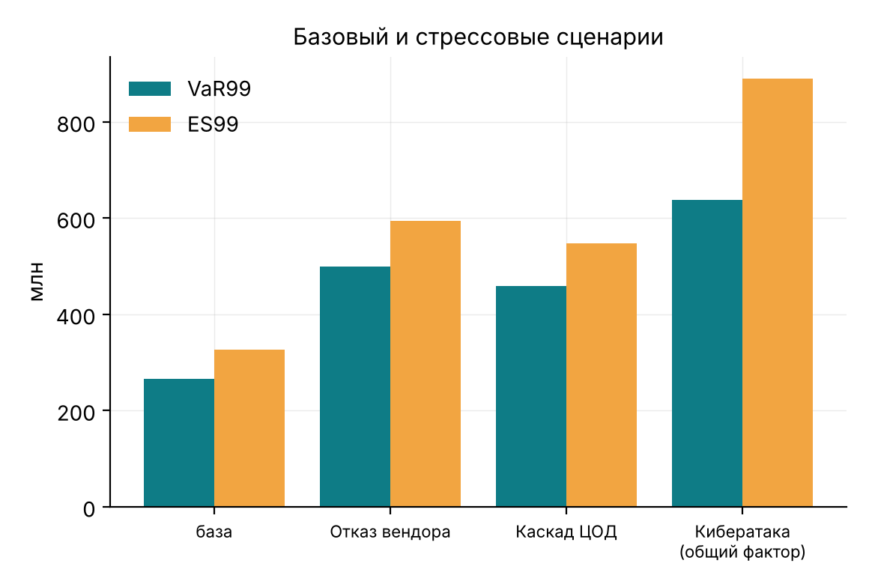
Стресс-сценарии: VaR99 и ES99
Что видим
VaR99: база 266, вендор 499, каскад ЦОД 458, кибератака 638 млн. ES99 кибератаки 890. Четвёртый сценарий LLM отклонён валидатором.

Slide 23
Общий фактор утяжеляет хвост
Кибератака с ρ = 0,9 почти не меняет вероятность долгого простоя, но втрое увеличивает VaR99.9: события концентрируются в плохих годах.

Slide 24
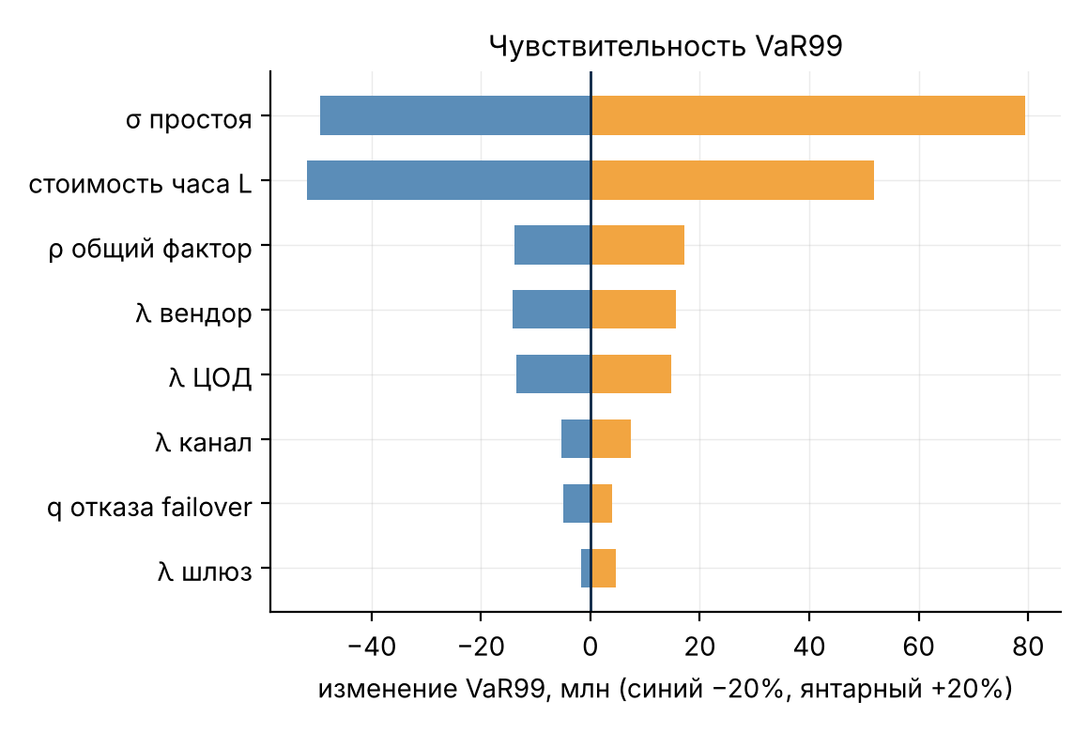
Чувствительность VaR99
Что двигает хвост
σ простоя (−49/+79 млн) и стоимость часа (±52) сильнее всех. λ вендора и ЦОД и ρ дают ±14–17. Калибруйте в первую очередь σ и L.

Slide 25
Разбор 2: ядро Монте-Карло
def simulate(par, N, seed):
r = np.random.default_rng(seed)
m = np.exp(par["rho"] * r.standard_normal(N)
- par["rho"] ** 2 / 2)
loss = np.zeros(N)
for i in range(len(par["lam"])):
k = r.poisson(par["lam"][i] * m)
idx = np.repeat(np.arange(N), k)
h = np.exp(par["mu"][i] + par["sig"][i]
* r.standard_normal(k.sum()))
loss += np.bincount(idx, minlength=N,
weights=h * par["L"] + par["fixed"])
return loss
var99 = np.quantile(loss, .99)
es99 = loss[loss >= var99].mean()
1 Число отказов считаем Пуассоном с общим фактором m.
2 bincount складывает потери отказов по годам без цикла.
3 Одинаковый seed во всех сценариях даёт честное сравнение.
4 В блокноте добавлены failover и максимальный простой.
VaR99 = 266 млн, ES99 = 327 млн

Slide 26
Ограничения и типичные ошибки
Имитатор вместо LLM
Охват не ловится
Цифры слайда 10 показывают механику, а не качество
Полнота 0%: нужна ручная выборка
Шаблонные тексты
Хвост зависит от σ и L
На реальных описаниях точность ниже
Параметры условные: калибруйте по истории
Мало симуляций
Выдуманные параметры
Для VaR99.9 нужно от 100 тысяч
Валидатор диапазонов обязателен

Slide 27

Внедрение: шаги
Определите сценарии использования и запретные зоны: числа, выводы
Разверните локальную модель, зафиксируйте версию
Введите строгую схему ответа и валидатор
Требуйте ссылку на источник в каждой строке отчёта
Заложите выборку ручной проверки по интервалу Уилсона
Раз в квартал пересматривайте сценарии и параметры

Slide 28
Задания
Замените fake_llm своей моделью, посчитайте отказы валидатора
Доля отклонённых ответов
Добавьте в check проверку охвата
Полнота по охвату > 0
Подберите n для ширины интервала 0,10 при ошибках 10%
Указан n и интервал
Добавьте свой сценарий в JSON и посчитайте VaR99 и ES99
Сценарий прошёл validate
Поднимите допустимый простой с 4 до 6 часов
Описано изменение вероятности

Slide 29
Фреймворки и передача в практикум 5
NIST AI 600-1
OWASP Top 10 for LLM
Практикум 5
Конфабуляции и целостность информации
Prompt injection, обработка ответов
Чек-лист валидации, мониторинг, регуляторика, мини-проект. Берёт все три файла практикума 4.
NIST AI RMF 1.0
SR 11-7
Measure и Manage для LLM-контура
Валидация и документация модели
BCBS: устойчивость
BCBS: стресс-тесты
Допустимый простой, 2021
Принципы сценариев, 2018

Slide 30

Литература и источники
Методы
Wilson. JASA 1927, doi:10.1080/01621459.1927.10502953
Cohen. Educ Psychol Meas 1960, doi:10.1177/001316446002000104
Wang et al. Self-consistency. ICLR 2023, arXiv:2203.11171
Ji et al. Hallucination in NLG. ACM CSUR 2023, doi:10.1145/3571730
Gao et al. ALCE. EMNLP 2023, arXiv:2305.14627
Min et al. FActScore. EMNLP 2023, arXiv:2305.14251
Rashkin et al. Attribution in NLG, arXiv:2112.12870
Artzner et al. Coherent risk measures, doi:10.1111/1467-9965.00068
McNeil, Frey, Embrechts. Quantitative Risk Management. 2015
Saltelli et al. Global Sensitivity Analysis. 2008
Фреймворки и инструменты
NIST AI 600-1: doi.org/10.6028/NIST.AI.600-1
NIST AI RMF 1.0: nist.gov/itl/ai-risk-management-framework
OWASP Top 10 for LLM: genai.owasp.org
ISO/IEC 42001, 23894: iso.org
SR 11-7: federalreserve.gov/supervisionreg/srletters/sr1107.htm
BCBS, операционная устойчивость 2021 и стресс-тестирование 2018: bis.org
scikit-learn: scikit-learn.org/stable
Ссылки проверить перед выдачей слушателям

